Slide 1


ARM 介绍
韩萍
62583
Notes:
本胶片仅供内部使用，因为其中有部分图片直接照抄其它公司的胶片，如：功率控制部分的图片来自Qualcomm；切换和手机初始化过程来自IS-2000；等。

Slide 2

内容
ARM概述
ARM架构
ARM指令及其寻址方式
ARM异常处理
ARM编程
ARM连接
编译和调试IMAGE

Slide 3
ARM概述
ARM（Advanced RISC Machines），既可以认为是一个公司的名字，也可以认为是对一类微处理器的通称，还可以认为是一种技术的名字。
ARM公司是专门从事基于RISC技术芯片设计开发的公司，本身不直接从事芯片生产，靠转让设计许可由合作公司生产各具特色的芯片，生产商从ARM公司购买其设计的ARM微处理器核，根据各自不同的应用领域，加入适当的外围电路，从而形成自己的ARM微处理器芯片进入市场。

Slide 4
ARM概述
采用RISC架构的ARM微处理器一般具有如下特点:
1、体积小、低功耗、低成本、高性能；
2、支持Thumb（16位）/ARM（32位）双指令集，能很好的兼容8位/16位器件；
3、大量使用寄存器，指令执行速度更快；
4、大多数数据操作都在寄存器中完成；
5、寻址方式灵活简单，执行效率高；
6、指令长度固定；

Slide 5
ARM概述
ARM微处理器系列
ARM微处理器目前包括下面几个系列，以及其它厂商基于ARM体系结构的处理器，除了具有ARM体系结构的共同特点以外，每一个系列的ARM微处理器都有各自的特点和应用领域:
－ ARM7系列
－ ARM9系列
－ ARM9E系列
－ ARM10E系列
－ SecurCore系列
－ Inter的Xscale
－ Inter的StrongARM

Slide 6
内容
ARM概述
ARM架构
ARM指令及其寻址方式
ARM异常处理
ARM编程
ARM连接
编译和调试IMAGE

Slide 7
数据和指令类型
ARM 采用的是32位架构.
ARM 约定:
  Byte ： 8 bits
  Halfword ：16 bits (2 byte)
  Word : 32 bits (4 byte)
大部分ARM core 提供：
  ARM 指令集（32-bit）
  Thumb 指令集(T变种)（16-bit ）
Jazelle cores 支持 Java bytecode(J变种，4TEJ)

Slide 8
ARM处理器的工作状态
ARM微处理器的工作状态一般有两种：
－ 第一种为ARM状态，此时处理器执行32位的字对齐的ARM指令；
－ 第二种为Thumb状态，此时处理器执行16位的、半字对齐的Thumb指令。
在程序的执行过程中，微处理器可以随时在两种工作状态之间切换，并且，处理器工作状态的转变并不影响处理器的工作模式和相应寄存器中的内容。

Slide 9
状态切换方法
ARM指令集和Thumb指令集均有切换处理器状态的指令，并可在两种工作状态之间切换，但ARM微处理器在开始执行代码时，必须处于ARM状态。
进入Thumb状态：当操作数寄存器的状态位（位0）为1时，可以采用执行BX指令的方法，使微处理器从ARM状态切换到Thumb状态。此外，当处理器处于Thumb状态时发生异常（如IRQ、FIQ、Undef、Abort、SWI等），异常处理返回时，自动切换到Thumb状态。
进入ARM状态：当操作数寄存器的状态位为0时，执行BX指令时可以使微处理器从Thumb状态切换到ARM状态。此外，在处理器进行异常处理时，把PC指针放入异常模式链接寄存器中，并从异常向量地址开始执行程序，也可以使处理器切换到ARM状态。

Slide 10
字节顺序
ARM体系结构将存储器看作是从零地址开始的字节的线性组合。从零字节到三字节放置第一个存储的字数据，从第四个字节到第七个字节放置第二个存储的字数据，依次排列。作为32位的微处理器，ARM体系结构所支持的最大寻址空间为4GB（232字节）。
ARM体系结构可以用两种方法存储字数据，称之为大端格式和小端格式，具体说明如下：

Slide 11
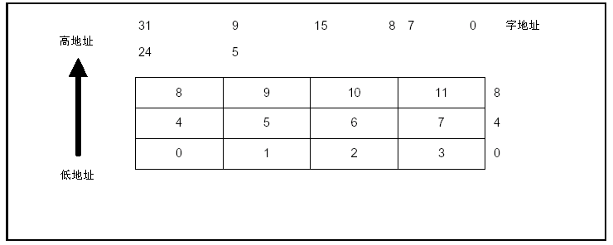
字节顺序
大端格式：
在这种格式中，字数据的高字节存储在低地址中，而字数据的低字节则存放在高地址中，如图2.1所示：

Slide 12
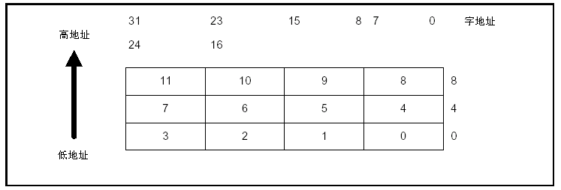
字节顺序
小端格式：
与大端存储格式相反，在小端存储格式中，低地址中存放的是字数据的低字节，高地址存放的是字数据的高字节：

Slide 13
处理器工作模式
ARM 有7个基本工作模式:
  User:非特权模式，大部分任务执行在这种模式
    正常程序执行的模式
  FIQ:当一个高优先级(fast)中断产生时将会进入这种模式
    高速数据传输和通道处理
  IRQ:当一个低优先级(normal)中断产生时将会进入这种模式
    通常的中断处理
  Supervisor:当复位或软中断指令执行时将会进入这种模式
    供操作系统使用的一种保护模式
  Abort: 当存取异常时将会进入这种模式
    虚拟存储及存储保护
  Undef: 当执行未定义指令时会进入这种模式
    软件仿真硬件协处理器
  System: 使用和User模式相同寄存器集的特权模式
    特权级的操作系统任务

Slide 14
处理器工作模式
ARM微处理器的运行模式可以通过软件改变，也可以通过外部中断或异常处理改变。
大多数的应用程序运行在用户模式下，当处理器运行在用户模式下时，某些被保护的系统资源是不能被访问的。应用程序也不能直接进行处理器模式切换,当需要进行切换时,应用程序可以产生异常处理,在异常处理过程中进行处理器模式切换.
除用户模式以外，其余的所有6种模式称之为非用户模式，或特权模式（Privileged Modes）；其中除去用户模式和系统模式以外的5种又称为异常模式（Exception Modes），常用于处理中断或异常，以及需要访问受保护的系统资源等情况。

Slide 15
ARM 寄存器
ARM 有37个32-Bits长的寄存器.
  1 个用作PC( program counter)
  1个用作CPSR(current program status register)
  5个用作SPSR(saved program status registers)
  30 个通用寄存器
通用寄存器包括R0～R15，可以分为三类：
─ 未分组寄存器R0～R7；
─ 分组寄存器R8～R14
─ 程序计数器PC(R15)

Slide 16
ARM 寄存器
当前处理器的模式决定着哪组寄存器可操作. 任何模式都可以存取：
  相应的r0-r12子集
  相应的 r13 (the stack pointer, sp) and r14 (the link register, lr)
  相应的 r15 ( the program counter, pc)
  相应的CPSR(current program status register, cpsr)
特权模式 (除system模式) 还可以存取；
  相应的 spsr (saved program status register)

Slide 17
ARM 寄存器
对于R13、R14来说，每个寄存器对应6个不同的物理寄存器，其中的一个是用户模式与系统模式共用，另外5个物理寄存器对应于其他5种不同的运行模式。
采用以下的记号来区分不同的物理寄存器：
R13_<mode>
R14_<mode>
其中，mode为以下几种模式之一：usr、fiq、irq、svc、abt、und。

Slide 18
ARM 寄存器
寄存器R13在ARM指令中常用作堆栈指针
由于处理器的每种运行模式均有自己独立的物理寄存器R13，在用户应用程序的初始化部分，一般都要初始化每种模式下的R13，使其指向该运行模式的栈空间，这样，当程序的运行进入异常模式时，可以将需要保护的寄存器放入R13所指向的堆栈，而当程序从异常模式返回时，则从对应的堆栈中恢复，采用这种方式可以保证异常发生后程序的正常执行。

Slide 19
ARM 寄存器
R14也称作子程序连接寄存器（Subroutine Link Register）或连接寄存器LR。
当执行BL子程序调用指令时，R14中得到R15（程序计数器PC）的备份。其他情况下，R14用作通用寄存器。与之类似，当发生中断或异常时，对应的分组寄存器R14_svc、R14_irq、R14_fiq、R14_abt和R14_und用来保存R15的返回值。
寄存器R14常用在如下的情况：
在每一种运行模式下，都可用R14保存子程序的返回地址，当用BL或BLX指令调用子程序时，将PC的当前值拷贝给R14，执行完子程序后，又将R14的值拷贝回PC，即可完成子程序的调用返回。以上的描述可用指令完成：

Slide 20
ARM 寄存器
1、执行以下任意一条指令：
MOV PC，LR
BX LR
2、在子程序入口处使用以下指令将R14存入堆栈：
STMFD SP！,{<Regs>,LR}
对应的，使用以下指令可以完称子程序返回：
LDMFD SP！,{<Regs>,PC}
R14也可作为通用寄存器。
程序计数器PC(R15)
寄存器R15用作程序计数器（PC）。在ARM状态下，位[1:0]为0，位[31:2]用于保存PC；在Thumb状态下，位[0]为0，位[31:1]用于保存PC

Slide 21
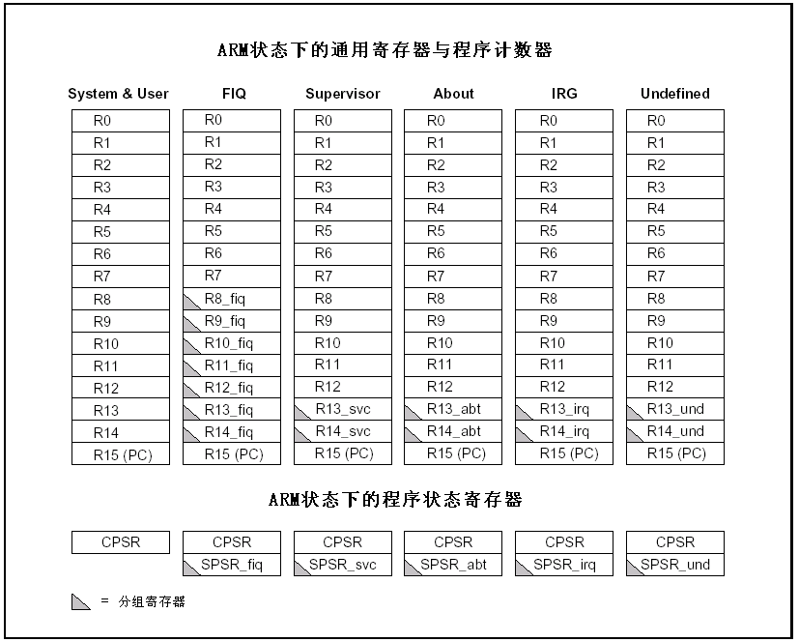
ARM 寄存器

Slide 22
ARM 寄存器
Thumb状态下的寄存器组织
Thumb状态下的寄存器集是ARM状态下寄存器集的一个子集，程序可以直接访问8个通用寄存器（R7～R0）、程序计数器（PC）、堆栈指针（SP）、连接寄存器（LR）和CPSR。同时，在每一种特权模式下都有一组SP、LR和SPSR。

Slide 23
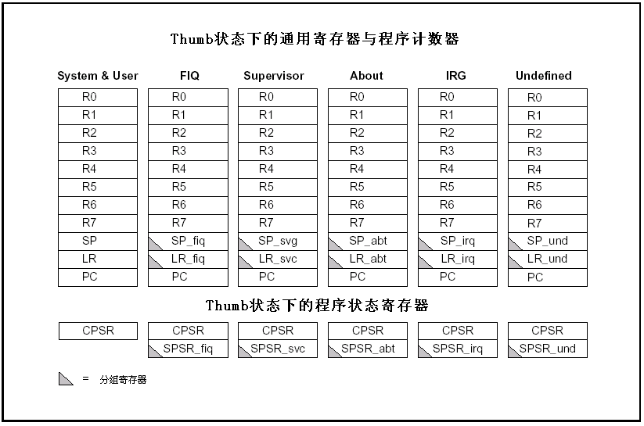
ARM 寄存器

Slide 24
ARM 寄存器
Thumb状态下的寄存器组织与ARM状态下的寄存器组织的关系：
─ Thumb状态下和ARM状态下的R0～R7是相同的。
─ Thumb状态下和ARM状态下的CPSR和所有的SPSR是相同的。
─ Thumb状态下的SP对应于ARM状态下的R13。
─ Thumb状态下的LR对应于ARM状态下的R14。
─ Thumb状态下的程序计数器对应于ARM状态下R15

Slide 25
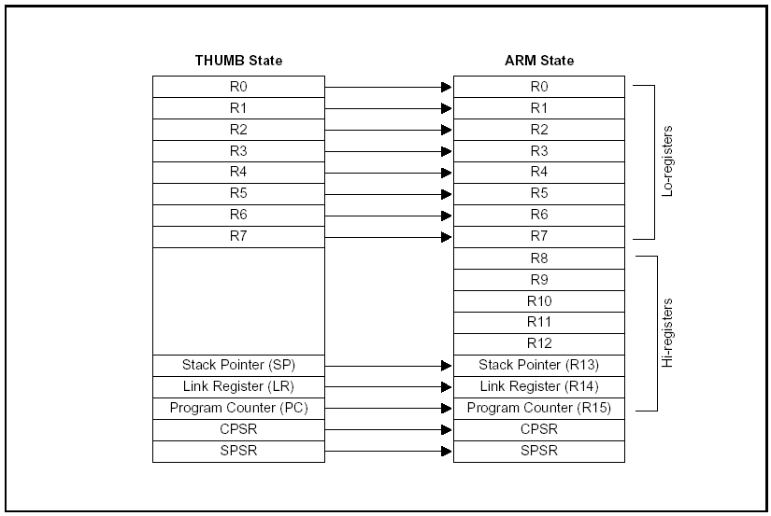
ARM 寄存器

Slide 26
ARM 寄存器
访问THUMB状态下的高位寄存器（Hi-registers）：
在Thumb状态下，高位寄存器R8～R15并不是标准寄存器集的一部分，但可使用汇编语言程序受限制的访问这些寄存器，将其用作快速的暂存器。使用带特殊变量的MOV指令，数据可以在低位寄存器和高位寄存器之间进行传送；高位寄存器的值可以使用CMP和ADD指令进行比较或加上低位寄存器中的值。

Slide 27
ARM 寄存器
程序状态寄存器
ARM体系结构包含一个当前程序状态寄存器（CPSR）和五个备份的程序状态寄存器（SPSRs）。备份的程序状态寄存器用来进行异常处理，其功能包括：
─ 保存ALU中的当前操作信息
─ 控制允许和禁止中断
─ 设置处理器的运行模式

Slide 28
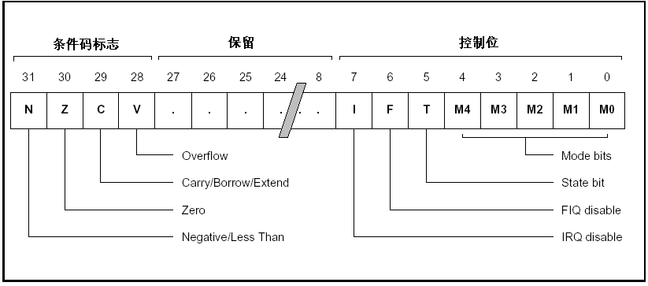
ARM 寄存器

Slide 29
ARM 寄存器
中断禁止位：
  I = 1: 禁止 IRQ.
  F = 1: 禁止 FIQ.
T Bit
  仅ARM xT架构支持
  T = 0: 处理器处于 ARM 状态
  T = 1: 处理器处于 Thumb 状态
Mode位(处理器模式位):
  0b10000 User
  0b10001 FIQ
  0b10010 IRQ
  0b10011 Supervisor
  0b10111 Abort
  0b11011 Undefined
  0b11111 System
条件位：
  N = 1-结果为负,0-结果为正或0
  Z = 1-结果为0,0-结果不为0
  C =1-进位，0-借位
  V =1-结果溢出，0结果没溢出
Q 位：
  仅ARM 5TE/J架构支持
  指示增强型DSP指令是否溢出
J 位
  仅ARM 5TE/J架构支持
  J = 1: 处理器处于Jazelle状态

Slide 30
程序指针PC(R15)
当处理器执行在ARM状态:
  所有指令 32 bits 宽
  所有指令必须 word 对齐
  所以 pc值由bits [31:2]决定, bits [1:0] 未定义 (所以指令不能halfword / byte对齐).
当处理器执行在Thumb状态:
  所有指令 16 bits 宽
  所有指令必须 halfword 对齐
  所以 pc值由bits [31:1]决定, bits [0] 未定义 (所以指令不能 byte对齐).
当处理器执行在Jazelle状态:
  所有指令 8 bits 宽
  处理器执行 word 存取一次取4条指令

Slide 31
异常
异常（Exceptions）
当正常的程序执行流程发生暂时的停止时，称之为异常，例如处理一个外部的中断请求。在处理异常之前，当前处理器的状态必须保留，这样当异常处理完成之后，当前程序可以继续执行。处理器允许多个异常同时发生，它们将会按固定的优先级进行处理。
将在后面做详细介绍

Slide 32
ARM体系结构所支持的异常类型
异常类型 | 具体含义
复位 | 当处理器的复位电平有效时，产生复位异常，程序跳转到复位异常处理程序处执行。
未定义指令 | 当ARM处理器或协处理器遇到不能处理的指令时，产生未定义指令异常。可使用该异常机制进行软件仿真。
软件中断 | 该异常由执行SWI指令产生，可用于用户模式下的程序调用特权操作指令。可使用该异常机制实现系统功能调用。
指令预取中止 | 若处理器预取指令的地址不存在，或该地址不允许当前指令访问，存储器会向处理器发出中止信号，但当预取的指令被执行时，才会产生指令预取中止异常。
数据中止 | 若处理器数据访问指令的地址不存在，或该地址不允许当前指令访问时，产生数据中止异常。
IRQ（外部中断请求） | 当处理器的外部中断请求引脚有效，且CPSR中的I位为0时，产生IRQ异常。系统的外设可通过该异常请求中断服务。
FIQ（快速中断请求） | 当处理器的快速中断请求引脚有效，且CPSR中的F位为0时，产生FIQ异常。

Slide 33
内容
ARM概述
ARM架构
ARM指令及其寻址方式
ARM异常处理
ARM编程
ARM连接
编译和调试IMAGE

Slide 34
指令的条件域
当处理器工作在ARM状态时，几乎所有的指令均根据CPSR中条件码的状态和指令的条件域有条件的执行。当指令的执行条件满足时，指令被执行，否则指令被忽略。
在16种条件标志码中，只有15种可以使用，如下表所示，第16种（1111）为系统保留，暂时不能使用。

Slide 35
指令的条件域
条件码 | 助记符后缀 | 标志 | 含义
0000 | EQ | Z置位 | 相等
0001 | NE | Z清零 | 不相等
0010 | CS | C置位 | 无符号数大于或等于
0011 | CC | C清零 | 无符号数小于
0100 | MI | N置位 | 负数
0101 | PL | N清零 | 正数或零
0110 | VS | V置位 | 溢出

Slide 36
指令的条件域
0111 | VC | V清零 | 未溢出
1000 | HI | C置位Z清零 | 无符号数大于
1001 | LS | C清零Z置位 | 无符号数小于或等于
1010 | GE | N等于V | 带符号数大于或等于
1011 | LT | N不等于V | 带符号数小于
1100 | GT | Z清零(且N等于V) | 带符号数大于
1101 | LE | Z置位或(N不等于V) | 带符号数小于
1110 | AL | 忽略 | 无条件执行

Slide 37
ARM指令集
所有ARM指令均为32-bits长
大部分为单周期指令
所有指令都可以条件执行
采用 Load/Store 架构
  数据处理指令：
    SUB r0,r1,#5 ;r1-5->r0
    ADD r2,r3,r3,LSL #2 ;R3x4+r3->r2
    ANDS r4,r4,#0x20 ;r4+0x20->r4,更新条件码标志位
    ADDEQ r5,r5,r6 ;r5+r6->r5(条件-相等)
  存储器存取指令：
    LDR r0,[r1],#4 ;r1+4->r0
    STRNEB r2,[r3,r4] ;NE符合-将r2低8位数写到[r3+r4]内存单元
    LDRSH r5,[r6,#8]! ;[r6+8]->r5(半字节)，r5中高16位设置成该字节的符号位
    STMFD sp!,{r0,r2-r7,r10} ；出栈

Slide 38
协处理器
Handshaking signals
ARM core
Coprocessor X
Coprocessor Y
F
D
E
F
D
E
F
D
E
Databus
多达16个可定义协处理器,用唯一的ID来标示
扩充ARM指令集
通常用作ARM “internal functions” (例如：cp15通常 用作 ARM cache 控制器)
通常系统设计的时候最好用内存映射外设
  容易实现

Slide 39
Thumb指令集
Thumb 是一个 16-bits 指令集
  优化代码密度 (~65% of ARM )
  提高窄内存操作性能
  是ARM指令集的一个功能子集
ARM / Thumb 转换使用 BX 指令
31
ADDS r2,r2,#1
0
32-bits ARM 指令
对于编译器产生的绝大多数指令:
条件执行不可用
源和目的寄存器相同
只有低端寄存器可用
常量大小受限制
内嵌的桶形移位不可用
15
ADD r2,#1
0
16-bits Thumb 指令

Slide 40
Jazelle
Jazelle 使得 ARM cores 执行 8-bit 的Java 字节码
  95% 的字节码执行使用 hardware (typical)
    Normal JVM: 1.0 Caffeinemarks/MHz
    ARM9EJ: 5.5 Caffeinemarks/MHz
  更高的性能
  增加的门电路<12K （ARM9EJ-S 同 ARM9E-S比较）

Slide 41
寻址方式
立即寻址
寄存器寻址
寄存器间接寻址
基址变址寻址
多寄存器寻址
相对寻址
堆栈寻址
寻址方式和指令集的详细解释请看ARM相关书籍: <ARM体系结构与编程>或<ARM嵌入式系统开发>

Slide 42
内容
ARM概述
ARM架构
ARM指令及其寻址方式
ARM异常处理
ARM编程
ARM连接
编译和调试IMAGE

Slide 43
ARM异常处理
当异常产生时, ARM core:
  拷贝 CPSR 到 SPSR_<mode>
  设置适当的 CPSR 位：
    改变处理器状态进入 ARM 状态
    改变处理器模式进入相应的异常模式
    设置中断禁止位禁止相应中断 (如果需要)
  保存返回地址到 LR_<mode>
  设置 PC 位相应的异常向量
返回时, 异常处理需要:
  从 SPSR_<mode>恢复CPSR
  从LR_<mode>恢复PC
  Note:这些操作只能在 ARM 态执行.
0x1C
FIQ
0x18
IRQ
0x14
(Reserved)
0x10
Data Abort
0x0C
Prefetch Abort
0x08
Software Interrupt
0x04
Undefined Instruction
0x00
Reset
Vector Table
ARM720T
和ARM9/10系列中断向量表可以在
0xFFFF0000

Slide 44
异常返回指令
异常返回：
使用一条数据处理指令：
  相应的指令取决于什么样的异常
在特权模式不仅仅更新PC，而且 拷贝SPSR 到 CPSR
从SWI 和 Undef异常返回
MOVS pc,lr
从FIQ, IRQ 和 预取异常(Prefect Abort)返回
SUBS pc,lr,#4
从数据异常( Data Abort)返回
SUBS pc,lr,#8
如果 LR之前被压栈的话使用LDM “ ^”
  LDMFD sp!,{pc}^
设置CPSR, “S” bit
PC做为目的寄存器

Slide 45
异常优先级
异常在当前指令执行完成之后才被响应
多个异常可以在同一时间产生
异常指定了优先级和固定的服务顺序:
  Reset
  Data Abort
  FIQ
  IRQ
  Prefetch Abort
  SWI
  Undefined instruction

Slide 46
异常处理中的寄存器使用
与异常发生相关的模式改变意味着所调用的异常处理程序至少要访问：
  私有的 SP_<mode> (stack pointer ).
  私有的 LR_<mode> (link register).
  私有的 SPSR_<mode> (saved program status register ).
  在 FIQ异常处理中, 另有5个私有的通用寄存器 (r8_fiq to r12_fiq).
  其它的寄存器是所有模式公用的.
异常处理程序必须确保其他的寄存器在退出前恢复到原来的状态
这可以通过将任何正在使用的寄存器的内容保存在堆栈中，并在返回前恢复来实现
任何所需寄存器的初始化要有应用程序的初始代码来完成

Slide 47
中断处理
ARM 有两级外部中断 FIQ，IRQ.
可是大多数的基于ARM 的系统有 >2个的中断源!
  因此需要一个中断控制器(通常是地址映射的)来控制中断是怎样传递给ARM的。
  在许多系统中，一些中断的优先级比其它中断的优先级高，他们要抢先任何正在处理的低优先级中断。
注: 通常中断处理程序总是应该包含清除中断源的代码。
ARM读控制器寄存器并找到IRQ/FIQ中断源
Multiple
Peripheral
interrupt
sources
地址映射
中断控制器
nIRQ
ARM
nFIQ
ARM写外设寄存器清相应中断源

Slide 48
FIQ VS IRQ
FIQ 和 IRQ 提供了非常基本的优先级级别。
在下边两种情况下，FIQs有高于IRQs的优先级:
  当多个中断产生时，FIQ高于IRQ.
  处理 FIQ时禁止 IRQs.
    IRQs 将不会被响应直到 FIQ处理完成.
FIQs 的设计使中断处理尽可能的快.
  FIQ 向量位于中断向量表的最末.
    为了使中断处理程序可从中断向量处连续执行
  FIQ 模式有5个额外的私有寄存器 (r8-r12)
    中断处理必须保护其使用的非私有寄存器
  可以有多个FIQ中断源,但是考虑到系统性能应避免嵌套。

Slide 49
C语言简单中断处理程序
在C中可以在函数定义时使用关键词 “__irq”来写一个简单的中断处理程序.
这将导致：
  函数所有用到的寄存器被保护
  如果可能, 任何远程调用所使用的其他寄存器也被保护
  函数退出使用正确的返回指令(修正 pc = lr-4 并从 spsr恢复cpsr)
__irq 仅仅可在 armcc中使用.
  可是被__irq 函数调用的子程序可以用 tcc编译.
确保 IRQ的堆栈指针已经设置 !

Slide 50
C 中断处理示例
__irq void IRQHandler (void)
{ volatile unsigned int *source = (unsigned int *)0x80000000;
if (*source == 1) // which interrupt was it
int_handler_1(); // process the interrupt
// insert checks for other interrupt sources here
*(source+1) = 0; // clear the interrupt
}
Output without __irq Output with __irq
STMFD sp!,{r4,lr} STMFD sp!,{r0-r4,r12,lr}
MOV r4,#0x80000000 MOV r4,#0x80000000
LDR r0,[r4,#0] LDR r0,[r4,#0]
CMP r0,#1 CMP r0,#1
BLEQ int_handler_1 BLEQ int_handler_1
MOV r0,#0 MOV r0,#0
STR r0,[r4,#4] STR r0,[r4,#4]
LDMFD sp!,{r4,pc} LDMFD sp!,{r0-r4,r12,lr}
SUBS pc,lr,#4

Slide 51
中断重新使能的问题
当另外一个中断抢先当前中断时，如果程序员使用下边特殊的步骤来防止系统状态丢失 ，中断是可以嵌套：
  保存IRQ状态下的LR（ LR_irq ）
  保存IRQ状态下的SPSR（SPSR_IRQ）
当中断可重入时，在中断处理程序中使用“BL…”必须特别小心:
  如果第二个中断产生，BL调用的返回地址 (LR_irq) 可能被冲掉，子程序将错误的返回 – 导致无限循环!
解决方法是在使用“BL…”之前改变模式来避免 LR_irq 被冲掉
  通常使用“System”模式 ( 这时 BL 使用 LR_usr)
在处理程序结束，必须：
  切换回 IRQ 模式
  禁止中断 (来避免在恢复SPSR_irq 到一个临时的寄存器中后它被冲掉).
__irq 不能用来写可重入中断处理程序
  必须采用下页中汇编代码段来代替。

Slide 52
C 可重入中断示例
IRQHandler
SUB lr, lr, #4
STMFD sp!, {lr}
MRS r14, SPSR
STMFD sp!, {r12, r14}
MOV r12, #IntBase
LDR r12, [r12, #IntSource]
MRS r14, CPSR
BIC r14, r14, #0x9F
ORR r14, r14, #0x1F
MSR CPSR_c, r14
STMFD sp!, {r0-r3, lr}
MOV r0,r12
BL C_irq_handler
LDMFD sp!, {r0-r3, lr}
MRS r12, CPSR
BIC r12, r12, 0x1F
ORR r12, r12, 0x92
MSR CPSR_c, r12
LDMFD sp!, {r12, r14}
MSR SPSR_csxf, r14
LDMFD sp!, {PC}^
}
LR_irq , SPSR_irq 和工作寄存器 (r12) 压栈保护来避免下一次中断发生使它们被冲掉
读 / 清中断控制器中断源
{
切换到 System 模式同时使能 IRQ
{
}
保存R0-3, LR_user 到 user 栈中, 然后调用 C 子程序,中断源(R0)作为一个参数传入 C 处理函数。
切换到 IRQ 模式同时禁止 IRQ.
{
}
恢复LR_irq , SPSR_irq 和工作寄存器 (r12) ，然后退出中断处理使用修正后的LR
Notes:
机器只能够执行二进制的命令码，但是二进制的命令码非常晦涩，使用机器指令编程，效率非常低。所以后来现了汇编语言。为了进一步提高效率，后面才发明高级语言如COBOL，FORTRAN，C，C++等

Slide 53
软中断
用户程序
(C/ASM)
向量表
SWI 处理程序
(ASM)
SWI 0x01
SWI 处理程序
(C)
（可选）
用户程序调用 SWI, SWI和未定义指令异常中断都是由当前执行的指令自身产生的
SWI 中断处理程序包含汇编部分和可选用的 C 部分

Slide 54
SWI 调用
汇编中, SWI 调用使用“SWI 中断号”实现, e.g:
  SWI 0x24
小心在汇编中如果SWI 调用时处于Supervisor模式将会冲掉LR_svc.
  例如：在SWI处理程序中的二级调用
  解决方法: 在SWI调用之前对LR_svc 压栈保护
C 中, 使用关键词 “__swi” 来定义一个软中断函数.
For Example
compiles to:
__swi(0x24) void my_swi (void);
void foo (void)
{
my_swi();
}
foo
STMFD sp!,{lr}
SWI 0x24
LDMFD sp!,{pc}

Slide 55
传递参数到SWIs
参数传递使用:
  SWI 号 (e.g. semi-hosting, 使用0x123456 (ARM) or 0xAB (Thumb)
  内核寄存器
汇编中，简单设置需要的寄存器，然后调用SWI 即可:
LDR r1, =Text ; string pointer
MOV r0,#4 ; SYS_WRITE0
SWI 0x123456 ; ARM semihosting SWI
:
Text DCB "ARM”, 0
C 中, 关键字 “__swi” 允许最多 4个参数，使用 r0-r3 来传递
  注: 因为SWI调用将切换到supervisor 模式，所以不能采用堆栈来传递参数
  函数声明 __swi(0x123456) void Semihosting(unsigned op, char *s);
  函数调用 Semihosting(0x4, “ARM”);

Slide 56
存取 SWI 号
ARM 内核不提供直接传递软中断(SWI)号到处理程序的机制：
  SWI 处理程序必须定位SWI 指令，并提取SWI指令中的常数域
为此, SWI 处理程序必须确定SWI 调用是在哪一种状态(ARM/Thumb).
  检查 SPSR 的 T-bit
  SWI 指令在ARM 状态下在 LR-4 位置, Thumb 状态下在 LR-2位置
  SWI 指令按相应的格式译码：
ARM 态格式:
Thumb 态格式:
31
28
27
24
23
0
Cond 1 1 1 1
SWI number
15 8 7 0
1 1 0 1 1 1 1 1
SWI number

Slide 57
存取 SWI 参数
汇编中，存取调用者设置的寄存器即可.
  在返回之前，修改寄存器的值，传回参数给调用者.
传参数给C, 通常采用压栈的方法.
  将参数压栈
  给调用的函数传递一个指向这些参数的指针
  也可以通过将参数值写回到适当的堆栈位置，将参数传回

Slide 58
软中断(SWI)处理示例
T_bit EQU 0x20
SWI_Handler
STMFD sp!, {r0-r3,r12,lr}
MOV r1, sp
MRS r0, spsr
STMFD sp!, {r0}
TST r0, #T_bit
LDRNEH r0, [lr,#-2]
BICNE r0, r0, #0xff00
LDREQ r0, [lr,#-4]
BICEQ r0, r0, #0xff000000
; r0 now contains SWI number
; r1 now contains pointer to parameters on stack
BL C_SWI_Handler
LDMFD sp!, {r1}
MSR spsr_csxf, r1
LDMFD sp!, {r0-r3,r12,pc}^
寄存器压栈，设置堆栈指针
{
}
取出 spsr 并压栈保存
{
提取SWI 指令的常量域
(24-bits: 如果从ARM中调用,
8-bits: 如果从Thumb 中调用)
调用 C SWI 处理程序
}
恢复寄存器并返回

Slide 59
C SWI 处理程序示例
  // Memory mapped registers
  volatile unsigned parallel_output, parallel_input;
  :
  void C_SWI_Handler (unsigned number, int *param)
  // r0 = SWI number
  // r1 = pointer to SWI parameters in memory
  {
  switch (number)
  {
  case 0:
  parallel_output = param[0];
  break;
  case 1:
  param[0] = parallel_input;
  break;
  default :
  break;
  }
  }

Slide 60
复位
Reset 处理程序执行的动作取决于不同的系统. 例如它可以:
  设置异常向量
  初始化存储器系统 (e.g. MMU/PU)
  初始化所有需要的模式的堆栈和寄存器
  初始化所有 C 所需的变量
  初始化所有I/O设备
  使能中断
  改变处理器模式或/和状态
  调用主应用程序

Slide 61
未定义指令
下列情况将引起未定义指令异常:
  ARM 试图执行一真正的未定义指令
  ARM 遇到一协处理器指令，可是系统中的协处理器硬件并不存在
  ARM 遇到一协处理器指令，系统中协处理器硬件也存在，可是ARM 不是在超级用户模式(privileged mode)
    例如：操作协处理器15(cp15) - ARM cache 控制器
解决方法:
  在处理程序中执行软协处理器仿真
  禁止在非超级用户模式下操作
  报告错误并退出

Slide 62
预取异常
不论异常是发生在 ARM 还是Thumb 状态下，导致预取异常的指令地址在 lr-4 处.
处理方法取决于存储器管理方法
  有存储器管理的系统 (e.g. demand paged virtual memory)
    修改问题 (e.g. enable correct memory page)
    返回并重新执行预取异常的指令( SUBS pc,lr,#4 )
  没有存储器管理的系统
    通常表示一个致命的错误
    报告错误 (如果可能) 然后退出

Slide 63
数据异常
导致异常的指令的地址在 lr-8 处.
处理方法取决于存储器管理策略
  有存储器管理的系统(e.g. demand-paged virtual memory)
    如果使用了 MMU ，数据异常的地址在 MMU 的 “Fault Address” 寄存器中
    修改问题(e.g. enable correct page of memory)
    返回并重新执行数据异常的指令
    SUBS pc,lr,#8
  没有存储器管理的系统
    通常表示一个致命的错误
    报告错误 (如果可能) 然后退出

Slide 64
异常返回地址
ARM 状态:
  在异常产生的时候内核设置 LR_mode = PC - 4.
  处理程序需要调整 LR_mode (取决于是哪一个异常发生了)，以便返回到正确的地址
Thumb 状态:
  处理器根据发生的异常自动修改存在 LR_mode 中的地址
  不论异常产生时的状态如何，处理器确保处理程序的ARM 返回指令能返回到正确的地址(和正确的状态)

Slide 65
从SWIs和未定义指令返回
异常是由指令本身引起的，因此内核在计算 LR 时的 PC 值并没有被更新.
ARM Thumb
SWI pc-8 pc-4 ；Exception taken here
xxx  pc-4 pc-2 ；lr = next instruction
yyy pc pc
因此返回指令为:
MOVS pc,lr
Note :  表示异常返回后将执行的那条指令

Slide 66
从FIQs和IRQs返回
异常在当前指令执行完成后才被响应.因此内核在计算 LR 时的 PC 值已被更新.
ARM Thumb
www pc – 12 pc - 6 Interrupt occurred during execution
xxx  pc – 8 pc - 4
yyy pc – 4 pc - 2 ARM lr = next instruction
zzz pc pc Thumb lr = two instructions ahead
因此返回指令为:
SUBS pc,lr,#4
Note : 表示异常返回后将执行的那条指令

Slide 67
从预取异常返回
当指令到达执行阶段时异常才产生，因此内核在计算 LR 时的 PC 值已被更新.
需要重新执行导致异常的指令
ARM Thumb
www  pc - 8 pc - 4 Prefetch Abort occurred here
xxx pc - 4 pc - 2 ARM lr = next instruction
yyy pc pc Thumb lr = two instructions ahead
因此返回指令为:
SUBS pc,lr,#4
Note : 表示异常返回后将执行的那条指令

Slide 68
从数据异常返回
异常发生 ( 和计算 LR ) 在 PC 被更新之后.
需要重新执行导致异常的指令
ARM Thumb
www  pc - 12 pc - 6 Data abort occurred here
xxx pc - 8 pc - 4
yyy pc - 4 pc - 2 ARM lr = two instructions ahead
zzz pc pc
aaa pc + 4 pc + 2 Thumb lr = four instructions ahead
因此返回指令为:
SUBS pc,lr,#8
Note : 表示异常返回后将执行的那条指令

Slide 69
内容
ARM概述
ARM架构
ARM指令及其寻址方式
ARM异常处理
ARM编程
ARM连接
编译和调试IMAGE

Slide 70
ARM编译器优化级别
使用的编译器优化级别是可选择的
-O0---DEBUG (debug版的默认值, -g)
  除了一些简单的代码转换之外,关闭大多数优化.
  最好的调试信息，最少的优化
-O1---DEBUGREL
  多数优化选项许可
  给一个满意的调试，好的代码密度
-O2---RELEASE (default)
  完全的优化
  有限的调试信息，最好的代码密度
为代码大小或运行速度的优化，可选择: -Ospace (默认的)或 -Otime.
使用-g 选像可包含源码级调试信息

Slide 71
自动优化
ADS 编译器在所有级别中执行一些简单的优化
  i.e. -O0, -O1, -O2
下面是一个例子：即使用-O0,多余的表达式也被清除了:
  ATPCS标准中子程序结果返回规则
    结果为32位整数，R0返回
    结果为64位整数，R0，R1返回
    位数更多时，用内存来传递
    ……
int f(int *p)
{
return (*p = = *p);
}
f
MOV r1, r0
MOV r0, #1
MOV pc, lr
armcc -c -O0
注意：在这种情况下，可使用C的关键字volatile 强制使用这些变量

Slide 72
使用 “volatile”
int f(int *p)
{
return (*p = = *p);
}
f
MOV r0,#1
MOV pc,lr
armcc -c
f
LDR r1,[r0]
LDR r0,[r0]
CMP r1,r0
MOVNE r0,#0
MOVEQ r0,#1
MOV pc,lr
int f(volatile int *p)
{
return (*p = = *p);
}
armcc -c
这个代码用的编译级别是：-o2

Slide 73
内嵌函数（inline）
内嵌可通过删除子函数调用的开销来提高性能
这个 inline 关键字显示哪个函数将被内嵌
在高级优化选项中，ADS 1.2 编译器默认自动内嵌
  -Oautoinline (default -O2)
  -Ono_autoline (default for -O0,-O1)
哪个函数是否被内嵌取决于：
  他们是否被 __inline标示
  优化的级别
  -Otime / -Ospace
  函数被调用的次数
如果函数在别的模块中不被调用，一个好的建议是用static标识函数，否则，编译器将在内嵌译码里把该函数编译乘非内嵌的
  加代码的长度
  使调试信息更复杂

Slide 74
C和汇编的混合编程
C/C++ 和汇编能很容易的混合:
  可实现在c中无法实现的处理器功能
  使用新的或不支持的指令
  产生更高效的代码
直接链接变量和程序
  确定符合程序调用规范
  输入/输出相关的符号
编译器也可包含内嵌汇编
  大多数arm指令集都可实现
  寄存器操作数可支持任意的c/c++的表达式
  内嵌汇编代码可由编译器的优化器来传递

Slide 75
ATPCS（arm/thumb程序调用规范）
Register
编译器使用一套规则的来设置寄存器的用法
  ARM-Thumb Procedure Call Standard or ATPCS (or APCS)
CPSR 标志位可被函数调用所破坏
任何和编译过的代码交互工作的汇编码在接口层必 须满足ATPCS的规范
r0
作为函数传递的参数值
r1
r2
r3
r4
r5
r6
寄存器变量
必须保护
r7
r8
r9/sb
- 如果 RWPI选项有效，作为栈的基地址
r10/sl
- 如果软件堆栈检查有效，作为栈的限制值
r11
Scratch register
(corruptible)
- 子程序内部调用的可改写的寄存器
r12
Stack Pointer
Link Register
Program Counter
r13/sp
r14/lr
- 可作为临时的一个值栈一样来使用
r15/pc
- 程序计数器

Slide 76
在C程序中调用汇编
在汇编程序中用export name来定义
在C程序中直接调用,用EXTERN声明
正常链接
AREA StringCopy, CODE, READONLY
EXPORT mystrcopy
mystrcopy
LDRB r2, [r1], #1
STRB r2, [r0], #1
CMP r2, #0
BNE mystrcopy
MOV pc, lr
END
extern void mystrcopy(char *d, const char *s);
int main(void)
{
const char *src = “Source”;
char dest[10];
...
mystrcopy(dest, src);
...
}
CALL
这里所有的参数都是可以用寄存器来传递的，所以不需要在汇编程序中使用PUSH/POP来保护

Slide 77
内嵌汇编
允许使用一些不能由编译器自动生成的指令:
  MSR / MRS
  新的指令
  协处理器指令
通常在关联的内嵌函数中使用
使用C变量代替寄存器
  不是一个真正的汇编文件
  通过优化器实现
ADS FAQ 入口 “Using the Inline Assembler”
#define Q_Flag 0x08000000 // Bit 27
__inline void Clear_Q_flag (void)
{ int temp;
__asm
{
MRS temp, CPSR
BIC temp, temp, #Q_Flag
MSR CPSR_f, temp
}
}
__inline int mult16(short a,
short b, int c)
{
int temp;
__asm
{
SMLABB temp,a,b,c
}
return temp;
}

Slide 78
参数传递
开始四个字大小的参数直接使用寄存器的R0-R3来传递(快速且高效的)
  更多的信息可参看ATPCS
如果需要更多的参数，将使用堆栈。(需要额外的指令和慢速的存储器操作)
所以通常限制参数的个数，使它为4或更少。
  如果不可避免，把常用的参数前4个放在R0-R3中

Slide 79
变量类型
全局和静态变量保留在RAM里
  需使用loads/stores访问外部存储器
局部变量通常放在寄存器中，用来快速且高效的处理
  如果编译器的寄存器分配算法认为超过现有的寄存器数量，将把变量压入栈中
对局部变量，用 word-sized (int) 代替 halfword 和 byte:
  为了确保不受其他条件的影响，可特别指定使用32-bit寄存器变量.

Slide 80
堆栈的用法
C/C++代码的堆栈使用，堆栈用来保留:
  子程序的返回地址
  ‘溢出’的局部变量
  局部数组和结构体
注意:
  函数越小越好： (更少的变量，更少的‘溢出‘)；
  避免使用大的局部结构体或数组 (使用malloc/free代替)
  避免递归

Slide 81
堆栈使用估计
链接使用 -callgraph
  显示静态堆栈的开销(html文件).
编译时使用软件堆栈检查
  -apcs /swst
在栈结束点设置 watchpoint
  测试堆栈
定义大的栈
  填充某个值，看覆盖了多少，从而判定栈的使用情况

Slide 82
全局数据
全局数据保存在存储器里，不是寄存器
  需要load / store指令来访问
  用物理尺寸的边界对齐
ADS 1.2 会优化在一个模块里的全局数据的布局
  用-Ono_data_reorder 将关闭排序

Slide 83
不对齐访问
ARM硬件需要在自然尺寸的边界访问内存
  Word访问在word尺寸
  Halfword访问在halfword尺寸
  Byte访问在byte尺寸
不对齐访问
  遗留代码
  特定协议
需要必须告诉编译器，让它产生适当的指令序列
使用 __packed 属性
  可能导致多字节访问代替单字节访问
  用LDM指令的结果有2 字,转变为生成单字
不对齐数据的访问所产生的意外的结果取决于指令的使用
  将是不可预知的

Slide 84
内容
ARM概述
ARM架构
ARM指令及其寻址方式
ARM异常处理
ARM编程
ARM连接
编译和调试IMAGE

Slide 85
应用代码和数据的大小
armlink 提供两个可选择项来提供相关的信息:
  -info sizes (所有目标的大小)
  -info totals (总体大小)
Read Write
（读写）
Zero Initialized
（零初始化）
Read Only（只读）
Code RO Data RW Data ZI Data Debug
4220 60 4 10240 6824 Object Totals
26056 728 0 272 10000 Library Totals
===================================================================
Code RO Data RW Data ZI Data Debug
30276 788 4 10512 16824 Grand Totals
===================================================================
Total RO Size(Code + RO Data) 31064 ( 30.34kB)
Total RW Size(RW Data + ZI Data) 10516 ( 10.27kB)
Total ROM Size(Code + RO Data + RW Data) 31068 ( 30.34kB)
RAM
ROM

Slide 86
其它大小的考虑
连接器的输出表明了应用最小的ROM和RAM的需求．
  栈和堆需要额外的RAM空间．
你也可以把代码从ROM里拷贝到RAM里运行，这样将增加RAM空间．
ELF文件的代码/数据的大小可以使用以下选项得到：
fromelf -z.
库文件的代码/数据的大小可以使用以下选项得到：
armar -sizes.

Slide 87
默认的存储器映射
在默认的情况下，我们链接、定位、运行在0x8000
heap 被直接放置在数据区的上面
堆栈的基地址是通过调试环境从C库函数的Startup Code 里读取出来的。
Stack
由调试环境提供
Heap(malloc,alloc)
链接时确定
ZI
RW
RO
0x8000

Slide 88
应用程序启动
C Library
User Code
__main
copy code and data
zero uninitialized data
程序入口点
main( )
causes the linker to pull in library initialization code
__rt_entry
set up application stack and heap
initialize library functions
call top-level constructors (C++)
Exit from application

Slide 89
分散加载（Scatterloading）
在一个实际应用当中，你可能并不想在0x8000处开始运行。
  大多数嵌入式系统都有存储器设备，他们的地址空间是在整个存储器映射中交叉出现的。
  分散加载提供了一种把你的代码和数据放在不同的存储器定位上的办法
  分散加载定义了两种类型的存储器区域。
  Load 区： - 在reset/load时保留了应用程序的代码和数据 (典型应用为 ROM).
  Execution 区 – 在程序执行的同时保留了程序的代码和数据。在应用程序启动 期间，每个load区都可创建一个或多个可执行区。
分散加载了的应用把详细的存储器映射保存在一个描述文件中，作为一个参数给armlink使用
eg: armlink –elf -o program.elf -scatter scatter.scl program.o

Slide 90
分散加载
(简单例子)
Load View
Execute View
0x18000
0x18000
Fill with zeros
ZI
RAM
RAM
RW
0x10000
0x10000
Copy
0x4000
0x4000
ROM
RW
ROM
RO
RO
0x0000
0x0000
只读代码和数据保存在ROM中
初始化程序 将 :
  从ROM拷贝RW数据到RAM
  在RAM中的ZI 数据初始化

Slide 91
Scatter 描述文件
Load View
Execute View
0x18000
LOAD_ROM 0x0000 0x4000
{
}
0x18000
ZI
RAM
RAM
EXEC_ROM 0x0000 0x4000
{
* (+RO)
}
RW
0x10000
0x10000
0x4000
RAM 0x10000 0x8000
{
* (+RW,+ZI)
}
0x4000
ROM
RW
ROM
RO
RO
0x0000
0x0000
通配符（*）语法允许简单的对CODE 和DATA 进行分组

Slide 92
链接器放置规则
在每个可执行区，链接器通过一些基本的规则来放置CODE 和DATA
基本的排序方法是通过属性来安排的:
  RO 领先于RW ，RW 领先于ZI
  有相同的属性时，CODE 在DATA之前放置。
更多的排序方法决定于：
  输入的组名按字母排序,
  在ARMLINK命令行中指定的顺序。
    eg: armlink file1.o file2.o …
section A
from file2.o
ZI
RO -DATA
B
RW
section A
from file1.o
A
CODE
A
RO -CODE
RO
RO

Slide 93
在SCATTOR 文件中的对象排序
为了把特定的CODE 和DATA 放在指定的地址上，你可以不考虑标准的放置规则
使用+FIRST 和 +LAST ，直接把第一个和最后一个对象放在可执行区。
  例：把VECTOR表放在区的开始。
LOAD_ROM 0x0000 0x4000
{
EXEC_ROM 0x0000 0x4000
{
vectors.o (Vectors, +FIRST)
file1.o (+RO)
file2.o (+RO)
}
:
}
在可执行区内，scattor 文件中要排序的对象对输出image没有影响
  链接器的标准放置规则仍然适用

Slide 94
中断向量表
AREA Vectors, CODE, READONLY
IMPORT Reset_Handler
; import other exception handlers
; …
ENTRY
B Reset_Handler
B Undefined_Handler
B SWI_Handler
B Prefetch_Handler
B Data_Handler
NOP ; Reserved vector
B IRQ_Handler
; FIQ_Handler will follow directly
END
在使用scatterloading+FIRST时直接定位在0X0（或 0xFFFF0000）
ENTRY 直接告诉链接器这是一个入口点，防止某些段被删除

Slide 95
运行模式考虑
主应用程序运行在何种模式是要考虑的重要问题。
  用户模式（User mode）是非特权模式（unprivileged mode）-保护你的系统
系统初始化代码只能运行在特权模式(privileged mode)。
  需要执行特权操作 比如:使能中断,设置其它模式下的堆栈指针
如果你的应用要运行在管理模式,简单的在管理模式下退出你的reset handler 就可。

Slide 96
内容
ARM概述
ARM架构
ARM指令及其寻址方式
ARM异常处理
ARM编程
ARM连接
编译和调试IMAGE

Slide 97
ARM编译器
编译器名称 | 编译器种类 | 源文件类型 | 源文件后缀 | 输出的目标文件类型
Armcc | C | C | *.c | 32位ARM代码
Tcc | C | C | *.c | 16位THUMB代码
Armcpp | C++ | C/C++ | *.c/*.cpp | 32位ARM代码
Tcpp | C++ | C/C++ | *.c/*.cpp | 16位THUMB代码

Slide 98
输出选项
链接器产生ELF/DWARF2 格式的映像文件, 选择适当的调试器下载调试
为把elf映像文件转为 ‘ROMmable’格式 使用 fromelf, 例如.:
fromelf image.elf -bin -o image.bin
产生binary格式的文件可烧入到适当的 ROM, Flash或 EPROM-Emulator, 等.
其他 ‘ROMmable’ 格式的文件也可由 fromelf产生, 例如.:
  Motorola 32 bit Hex (-m32)
  Intel 32 bit Hex (-i32)
  Intellec Hex (-ihf).

Slide 99
调试IMAGE
编译时加调试表（-G）来进行源码级调试。
在ROM（ EPROM 、 Flash ）设备里烧入IMAGE文件
从ELF格式的IMAGE文件里装载含调试信息的符号表
  在TRACE32中输入命令:D.load *.elf /nocode

Slide 100
更多信息
更多信息清参考:
  ADS online books
  <ARM体系结构与编程>
  <ARM嵌入式系统开发 -- 软件设计与优化>
  http://www.arm.com

Slide 101


